Slide 1
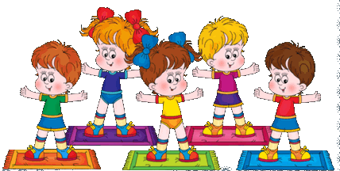
Муниципальное бюджетное дошкольное образовательное учреждение Киселевского городского округа детский сад№47 «Теремок» комбинированного вида
Использование нестандартного оборудования в физкультурно – оздоровительной работе с
детьми дошкольного возраста
Киселевск 2020

Slide 2
Если говорить словами Ф/Жюль Верн, «80 дней вокруг света»/. Ипользование обычных предметов и материалов, которые находятся под рукой, помогают сэкономить время, деньги .Развивает фантазию у ребенка ,и каждый найдет, что –то новое, интересное для себя.
Нестандартное оборудование применяется в игре, в свободной деятельности, ООД.
Нестандартное оборудование должно быть:
-Безопасным;
-Удобным к применению;
-Компактным;
-Простым в изготовлении;
-Эстетичным

Slide 3
цель:
Охранять и укреплять здоровые детей, поддерживать бодрое, жизнерадостное настроение, посредством организации предметно-пространственной развивающей среды .
задачи:
1.Чередовать различные виды деятельности детей, направляя их интересы, стимулируя желания детей заниматься двигательной деятельностью.
2. Улучшить методику проведения занятий по физической культуре, создать эмоциональный комфорт для детей на физкультурных занятиях.
3. Работать над организацией самостоятельной двигательной деятельности детей.
4.Изготовить силами воспитателей и родителей для занятий и самостоятельной деятельности детей нестандартное оборудование.

Slide 4
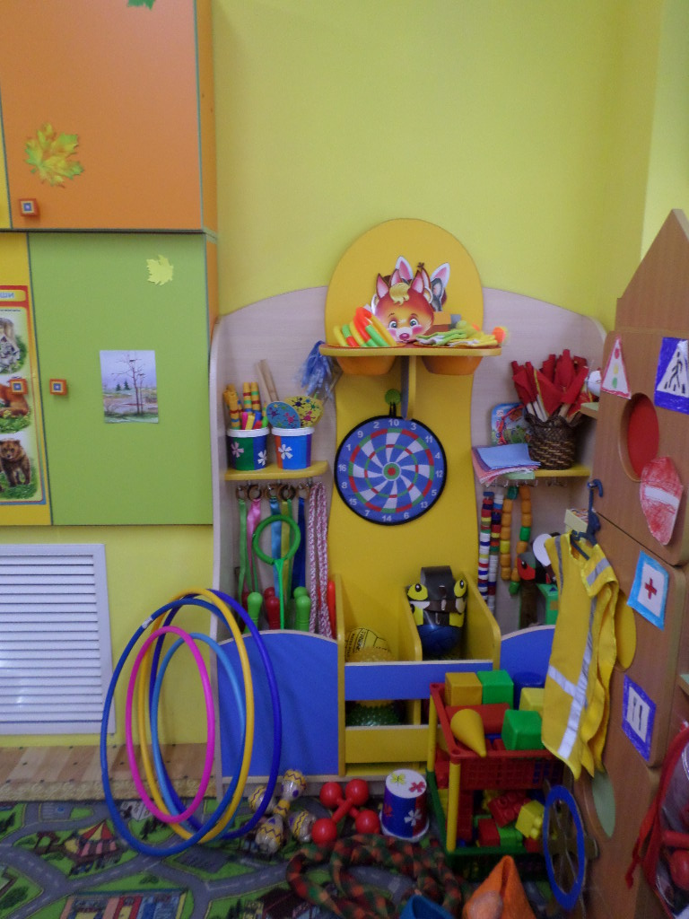
Центр двигательной активности

Slide 5
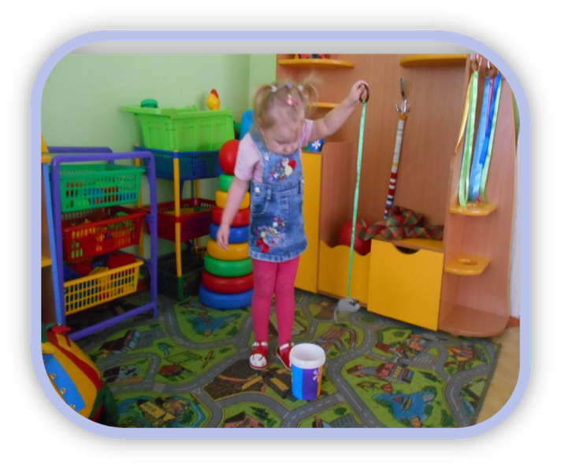
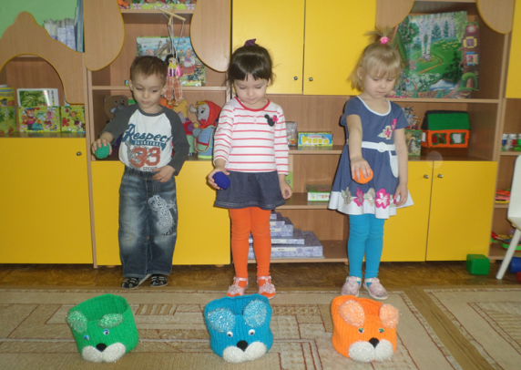
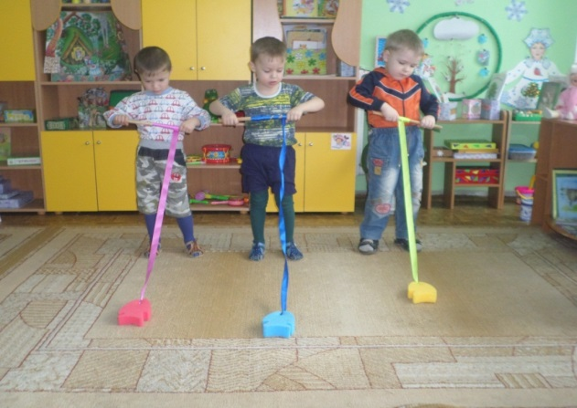
Пособия, выполненные своими руками .
Игры на развитие координации движения, ловкости, меткости.
«Попади в цель»
«Моталочка»

Slide 6
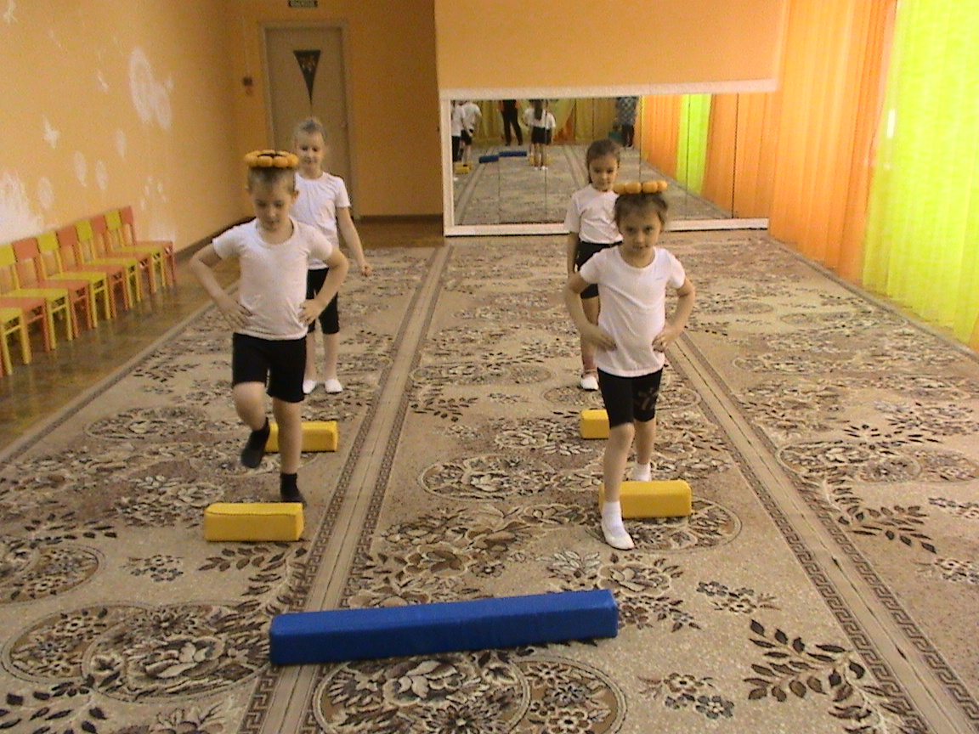
«Волшебные колечки»
Используются как на занятиях физкультурой, так и в самостоятельной деятельности. Игры, эстафеты на сохранение равновесия: «Чья команда быстрее ,не уронив перенесет колечки на голове» .

Slide 7
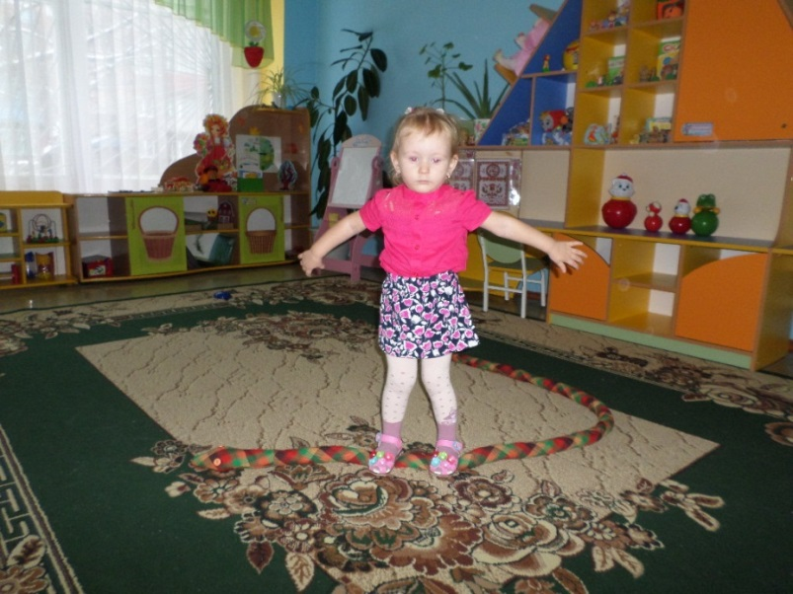
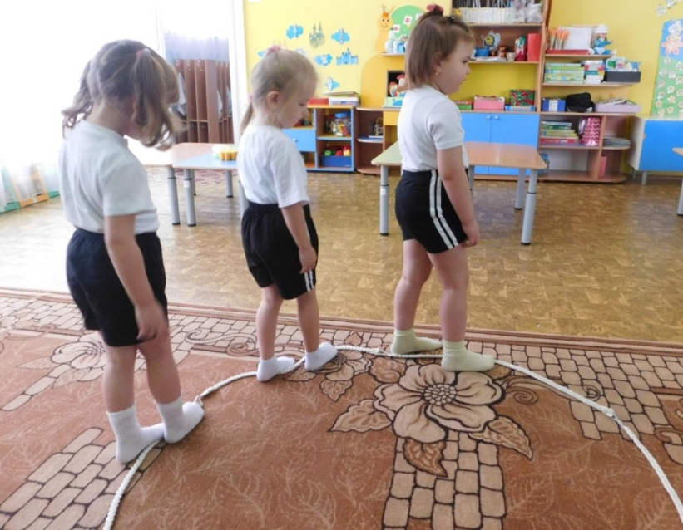
«Змейка»
«Косички-трансформеры»
используют для развития гибкости, ловкости, координации движений, равновесия.

Slide 8
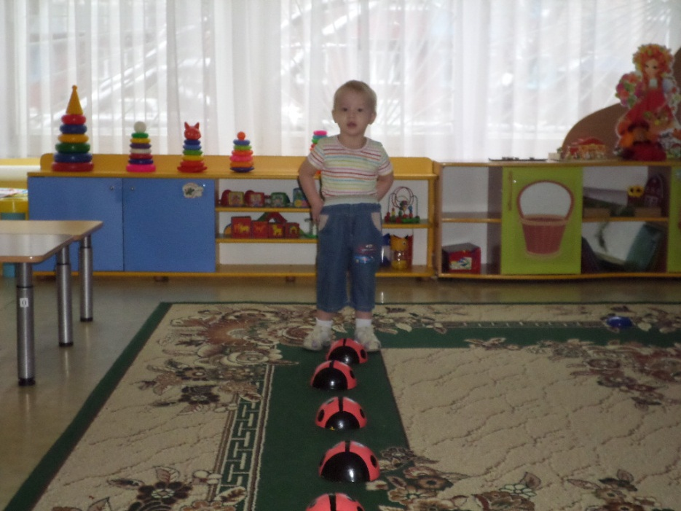
«Божья коровка»
Используют для перешагивания,
ходьбы и бега змейкой

Slide 9
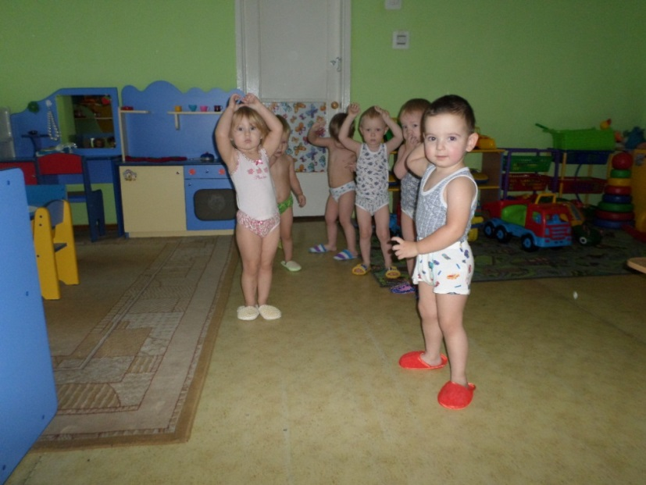
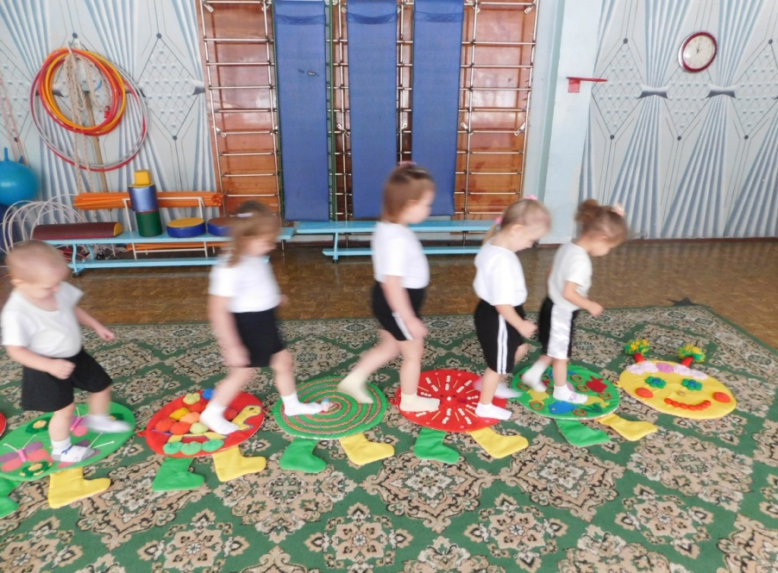
«Массажные тапочки»
Массажная дорожка
«Веселая гусеница»
используют для профилактики плоскостопия, массажа стоп, развитие координации движений, равновесия

Slide 10
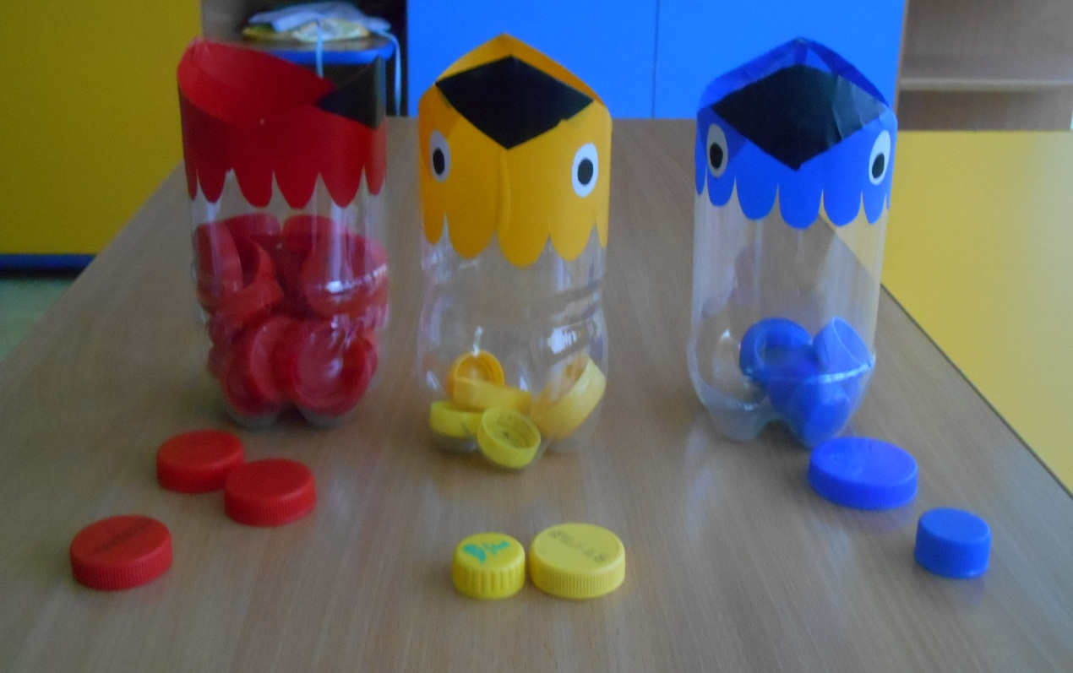
Игра « Накорми птенца»
Используют для развития мелкой моторики рук, усидчивости, внимания, воображения, глазомера

Slide 11
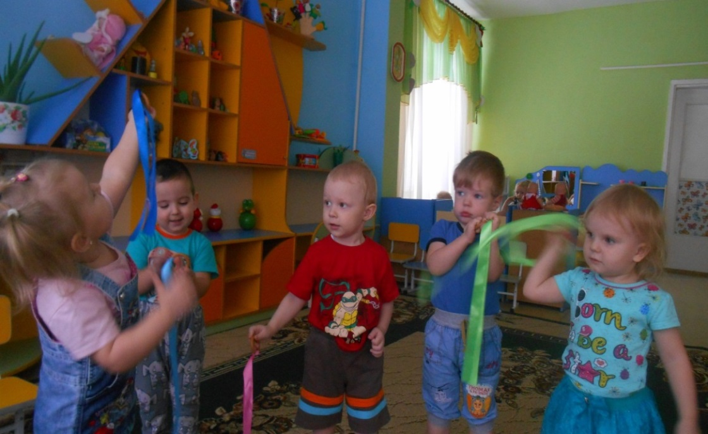
«Ленточки»
Варианты использования: праздники, танцы, подвижные игры или просто для хорошего настроения

Slide 12
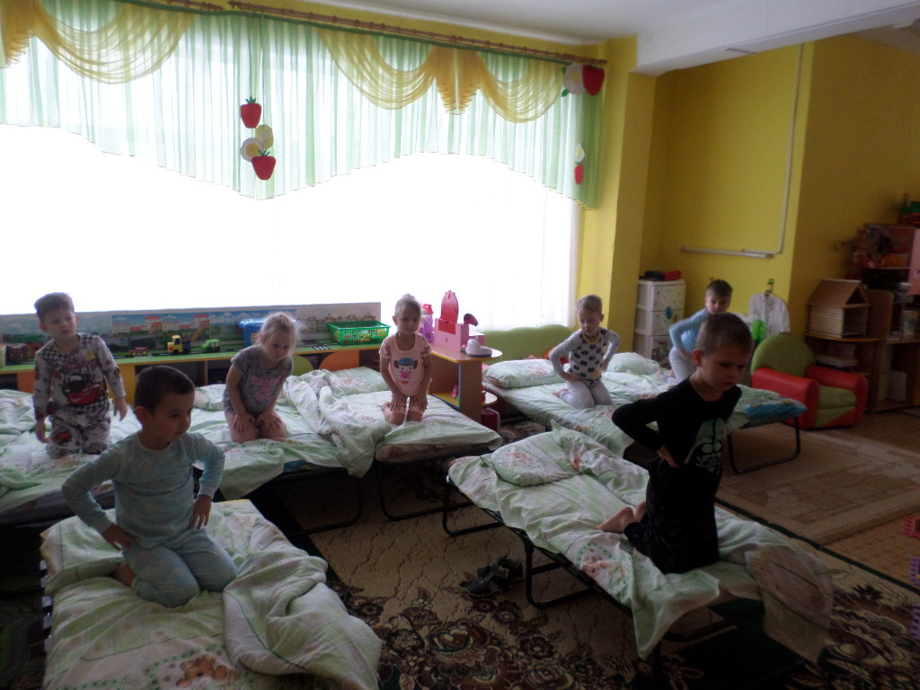
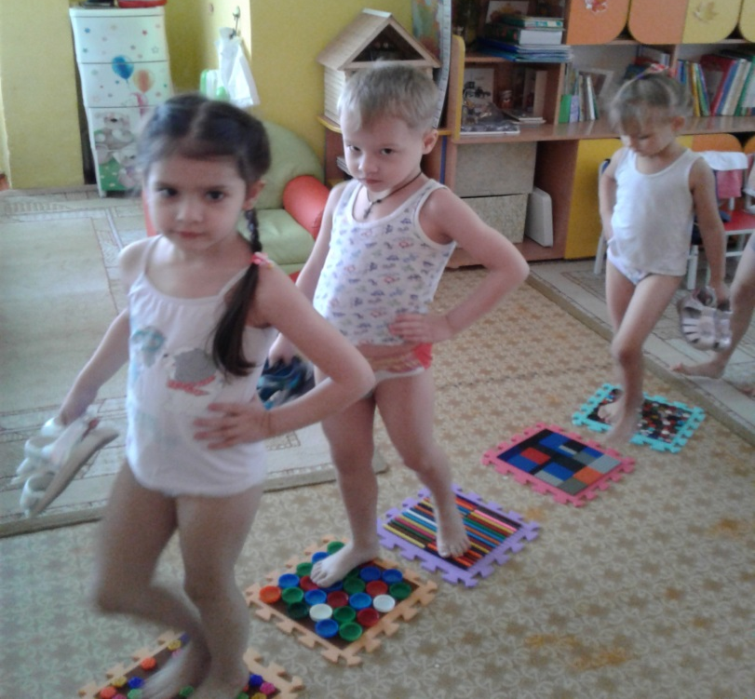
Оборудование используется во время гимнастики после сна и в самостоятельной двигательной деятельности с учетом индивидуальных возможностей детей и уровня их физической подготовки.
Упражнения с нестандартным оборудованием создают положительный настрой, повышают настроение, дают заряд бодрости и энергии

Slide 13
Спасибо за внимание!

